Slide 1
TIẾNG VIỆT 1
Tập 1
Tuần 12
Bài 59: ân – ât

Slide 2
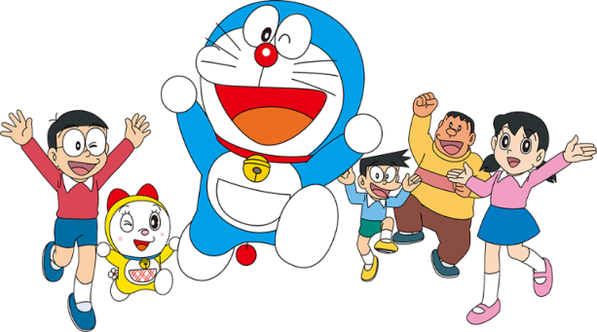
Khởi động

Slide 4
Bài 59: ân - ât

Slide 5
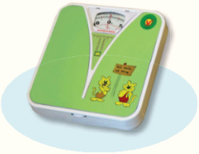

Slide 6
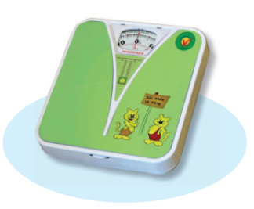
1: Làm quen
cân
ân
â
n
ân
cân

Slide 8
1: Làm quen
vật
ât
â
t
vật
ât

Slide 9
cân
vật
ân
ât

Slide 10
So sánh
ân
ât

Slide 11
Bảng gài
ân
cân
ât
vật

Slide 12
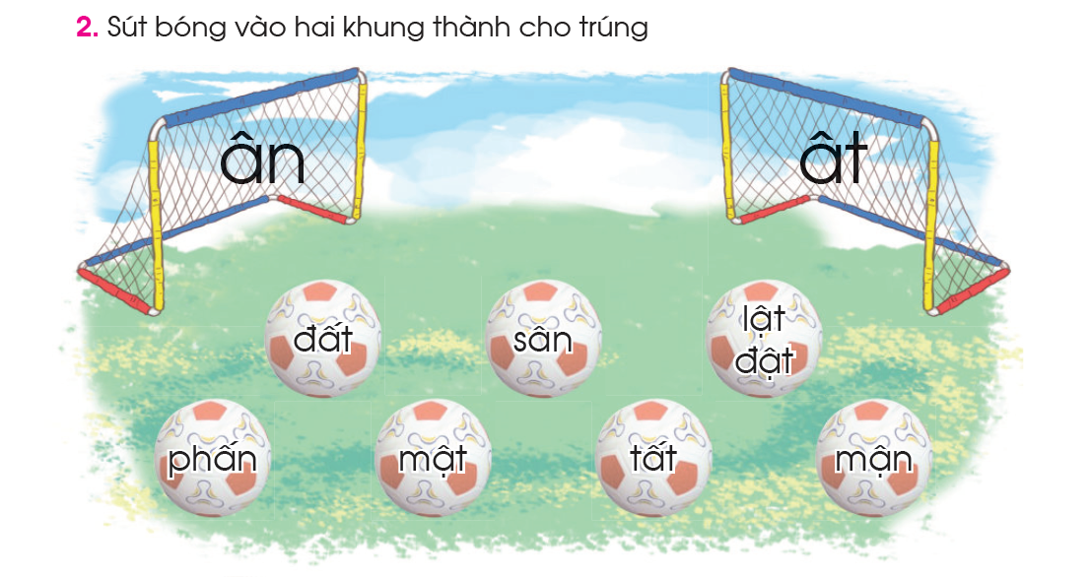

Slide 13
đất
lật
đật
sân
phấn
mật
tất
mận

Slide 14
ân
Tìm tiếng ngoài bài có vần:
ât

Slide 15
Nghỉ giải lao

Slide 16
TRÒ CHƠI
Tôi bảo

Slide 17
Cách chơi:
HS thực hiện theo các yêu cầu của người điều khiển.
HS nào thực hiện không đúng thì sẽ bị phạt theo quy định của lớp.

Slide 18
Tập đọc

Slide 19
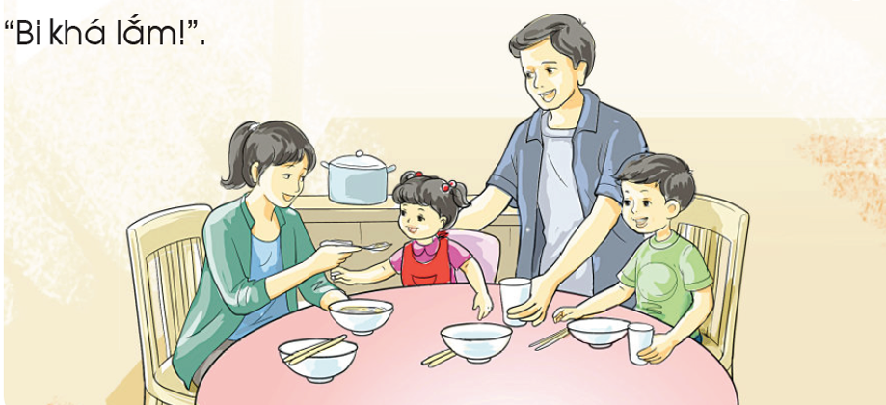

Slide 20
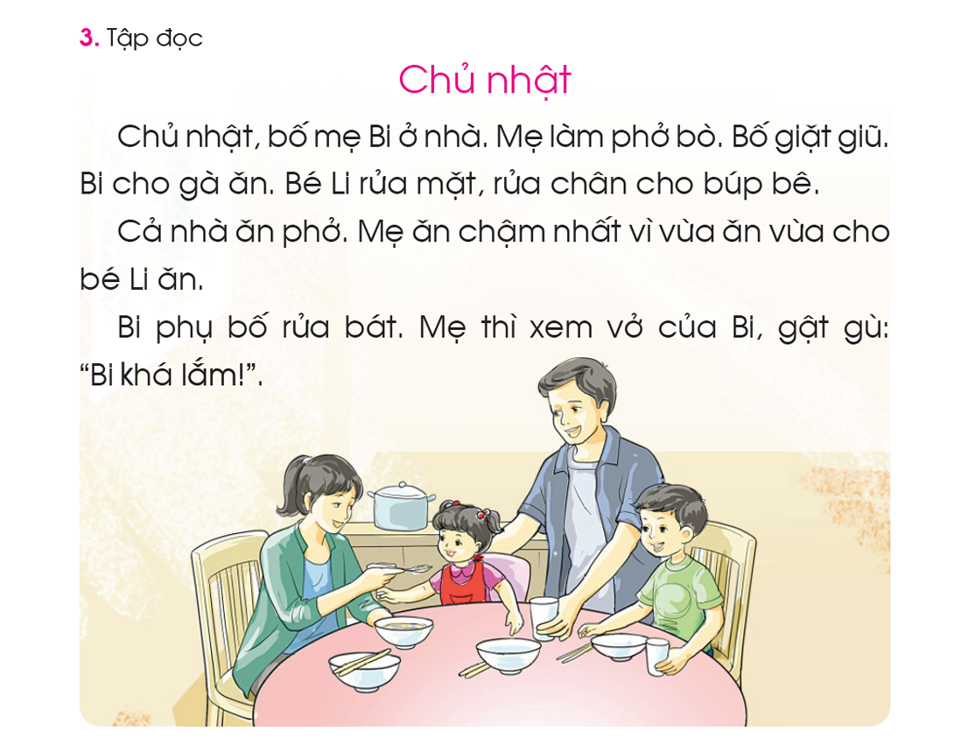
Tập đọc

Slide 21
chủ nhật
Luyện đọc từ
giặt giũ
rửa mặt
rửa bát
gật gù

Slide 22
Luyện đọc câu
2
3
1
4
5
7
6
9
8

Slide 23
Chia đoạn
1
2
3

Slide 24
Tập đọc

Slide 25
Tìm hiểu bài

Slide 26
Tập đọc
Cả nhà Bi ăn gì?

Slide 27
Cả nhà Bi ăn phở.

Slide 28
Tập đọc
Bi phụ bố làm gì?
Bi phụ bố rửa bát.

Slide 29
? Ghép đúng
1) rửa mặt,rửa chân cho búp bê.
a) Bi
2) Cho gà ăn, phụ bố rửa bát
b) Bé Li
3) gật gù: “ Bi khá lắm”.

Slide 30
Tập viết

Slide 32
Tập viết

Slide 33
Viết bảng con:

Slide 38
Dặn dò

Slide 39
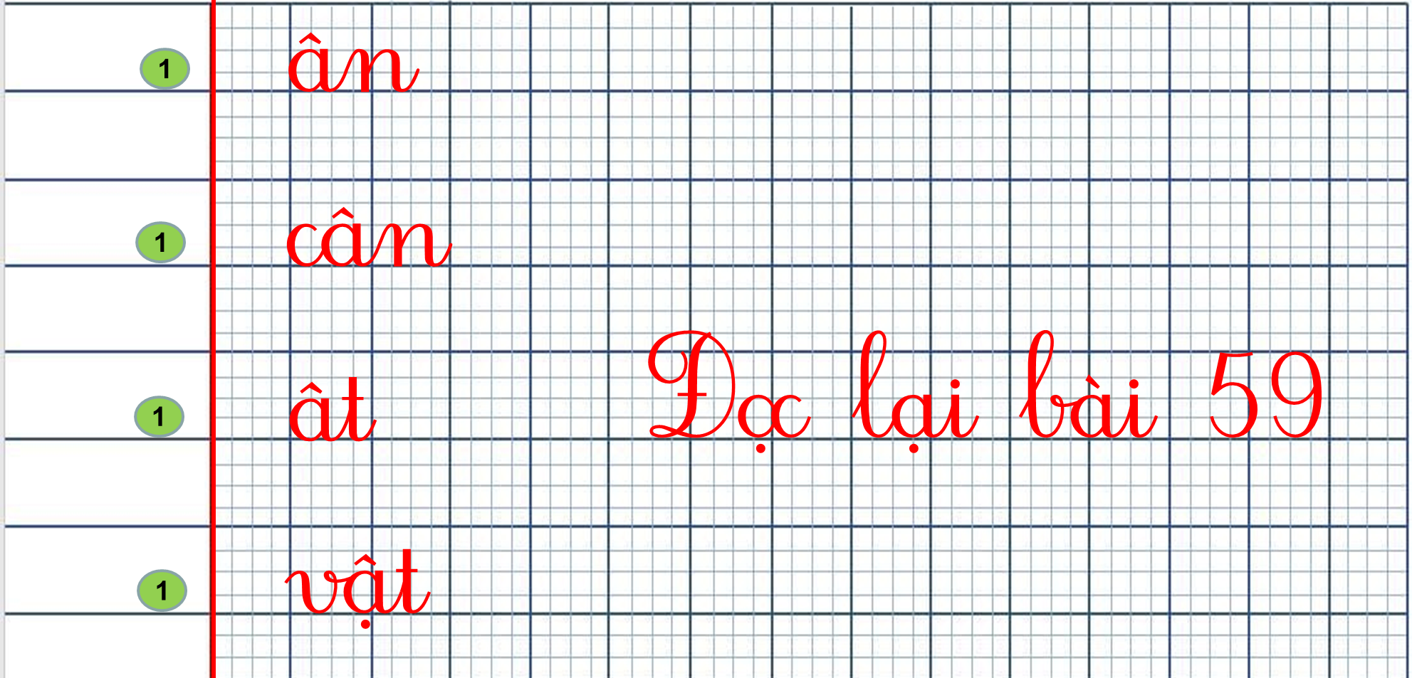
Luyện viết

